Slide 1


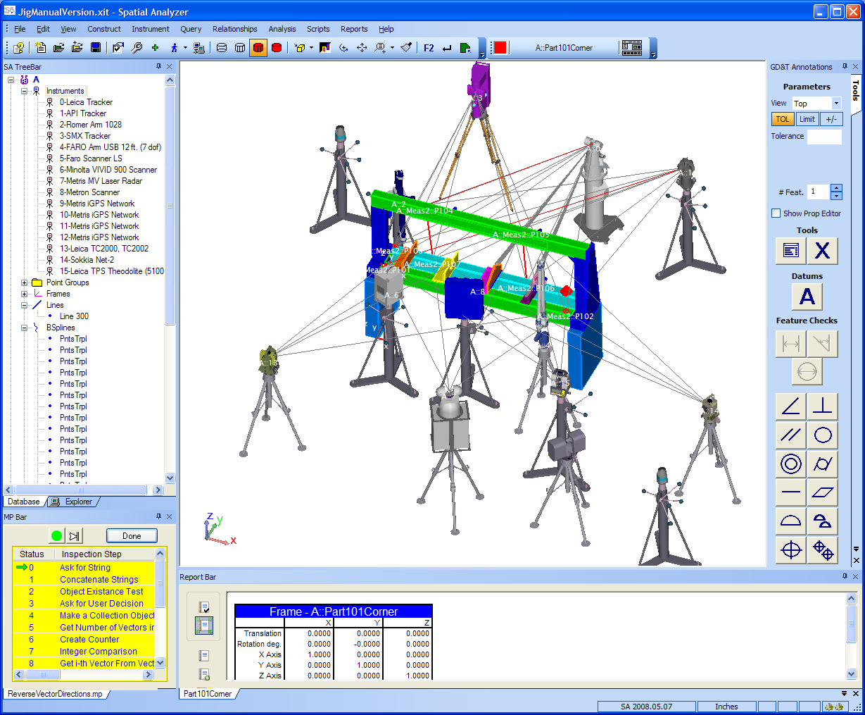
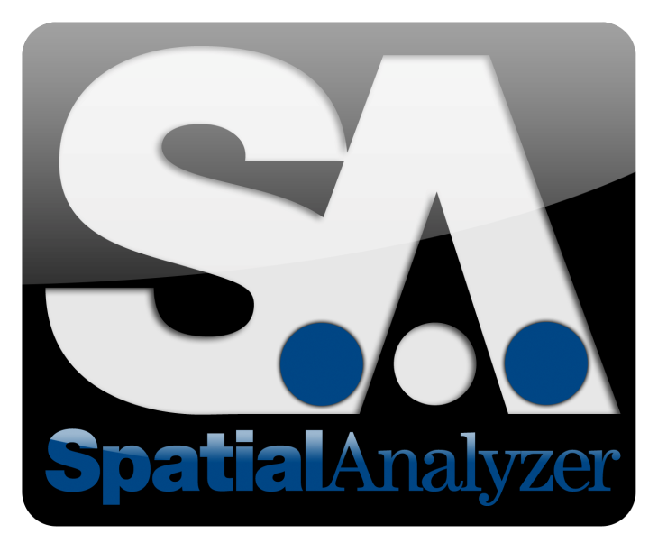

Slide 2
New River Kinematics (NRK)
Created in 1994 with the focus of
  Advanced Robotic Simulation and Control
  Spatial Transformations
  Advanced Optimization Techniques
Not only a standard software company.
Provides total engineering solutions.
Flagship product: SpatialAnalyzer driven by customer’s needs. We listen !!!

Slide 3
New River Kinematics (NRK)
Gegründet 1994 mit Fokus auf
  Fortgeschrittene Robotik Simulation und Kontrolle
  Räumliche Transformationen
  Fortgeschrittene Optimierungs-Techniken
Wir sind nicht nur eine Standard Software Firma.
Wir liefern komplette Engineering Lösungen.
Premiumprodukt: SpatialAnalyzer vorangetrieben durch Kunden Anforderungen. Wir hören Ihnen zu!!!

Slide 4

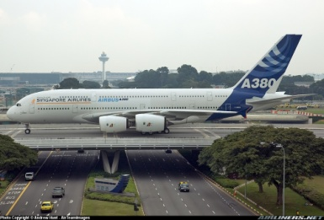

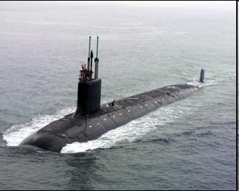
New River Kinematics (NRK)
Development philosophy:
  “Engineers who write software,
  not software engineers”.
Dynamic and growing company
26% average yearly growth.
Extensive experience in Aerospace, Automotive, Shipbuilding, energy, communication, transportation, manufacturing and many other industries.

Slide 5
New River Kinematics (NRK)
Entwicklungs-Philosophie:
  “Ingenieure, die Software schreiben,
  keine Software-Programmierer”
Dynamische und wachsende Firma
26% durchschnittlicher jährlicher Zuwachs
Umfassende Erfahrung im Flugzeugbau, Automobilbau, Schiffsbau, Energie, Kommunikation, Transportwesen, Fabrikation und vielen anderen Industrien

Slide 6
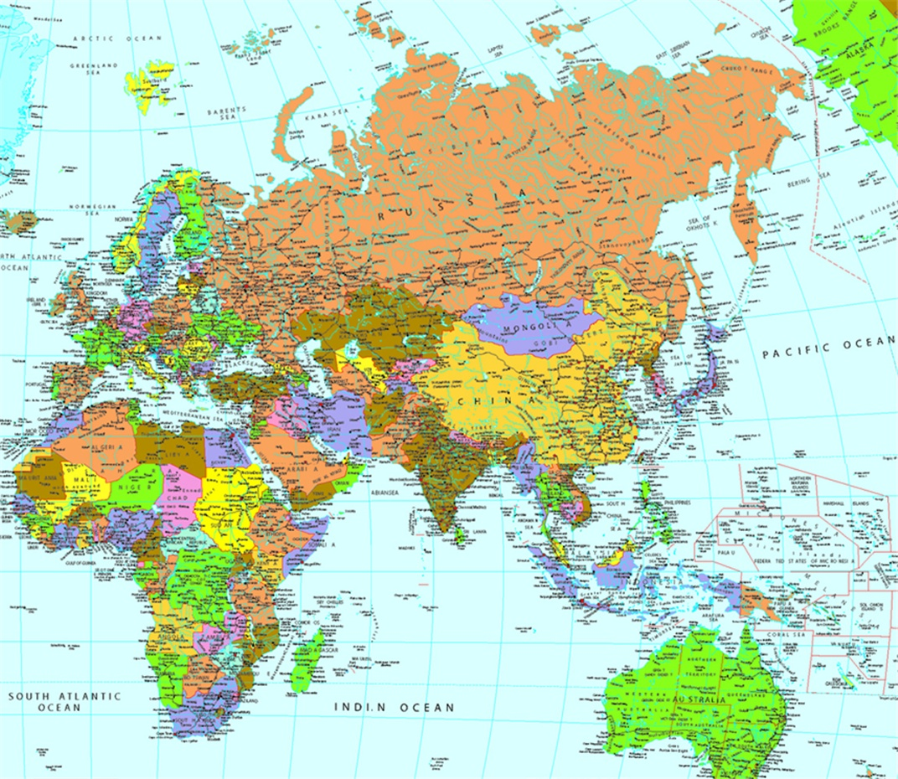


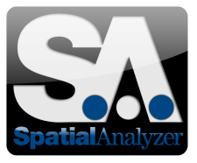
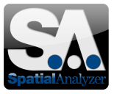
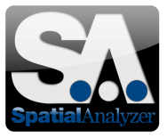





Expanding Distribution & Support…

Slide 7
New River Kinematics (NRK)
Support is very important to us.
  Application engineers.
  Extensive experience on the field.
  They understand your problems and needs
  Local partners with deep technical background
  support@kinematics.com
User Group meetings.
Training programs

Slide 8
New River Kinematics (NRK)
Betreuung ist für uns sehr wichtig
  Anwendungs-Ingenieure
  Umfassende Erfahrung im Außendienst
  Sie verstehen Ihre Probleme und Anforderungen
  Lokale Partner mit tiefem technischen Hintergrundwissen
  support@kinematics.com
Anwendertreffen
Schulungs-Programme

Slide 9
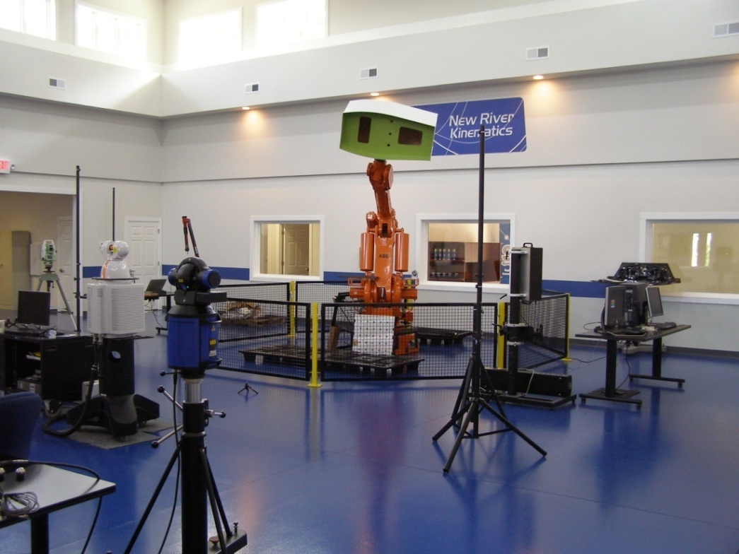
New River Kinematics (NRK)
Center of Metrology
Excellence
Exzellenz-Zentrum für die Metrologie

Slide 10
SpatialAnalyzer (SA)
First release in 1996,
revolutionized coordinate measurement.
Designed for portable metrology devices.
Easy to use but extremely powerful software solution package.
PTB and NIST certified.

Slide 11
SpatialAnalyzer (SA)
Erste Version in 1996,
revolutionierte die Koordinatenmesstechnik.
Entwickelt für portable Metrologie Instrumente.
Einfach zu bedienen, ist es aber dennoch ein extrem leistungsstarkes Software-Paket.
PTB und NIST zertifiziert.

Slide 12
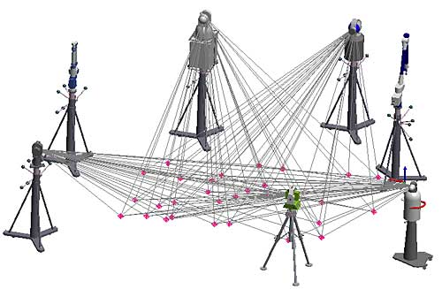
SpatialAnalyzer (SA)
We design our own User Graphics and Codes
    Rapid changes
    Modularity
    Common instrument interfaces
    Multiple on-line instruments (simultaneously)
Over 100 portable instruments interfaced to SA
Imports more than 20 CAD formats

Slide 13
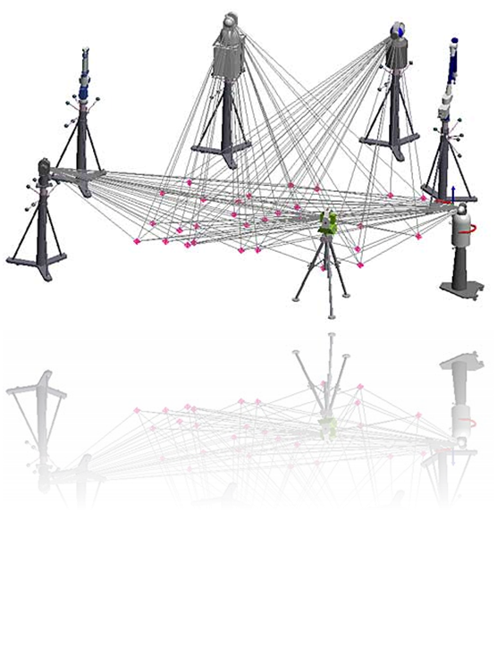
SpatialAnalyzer (SA)
Wir entwerfen unsere eigene Benutzeroberfläche und Codes
    Rasche Anpassungen
    Baukastenprinzip
    Gemeinsame Instrumenten-
    Schnittstellen
    Mehrere online Instrumente
    (gleichzeitig)
Über 100 portable Instrumente verbunden zu SA
Importiert mehr als 20 CAD

Slide 14


SPATIAL ANALYZER SOFTWARE PACKAGES
SA Reverse Design
SA Pipe Fitting
SA USMN
SA Standard CAD Exchange
SA GD&T and Feature Checks
SA Instrument Interfaces
SA Basic.
Basic functionalities
for Measurement
and Analysis.
Simulation
SA Robot Calibration
SA Relationship Fitting
SA TransTrack
SA Measurement Plan + SDK
SA Native CAD
Import of native CAD (Catia V4, Catia V5,
Unigraphics, ProE, SolidWorks, etc.
SA Basic
SA Ultimate (incl. SA Basic)
SA Ultimate + Native CAD
(incl. SA Ultimate)

Slide 15
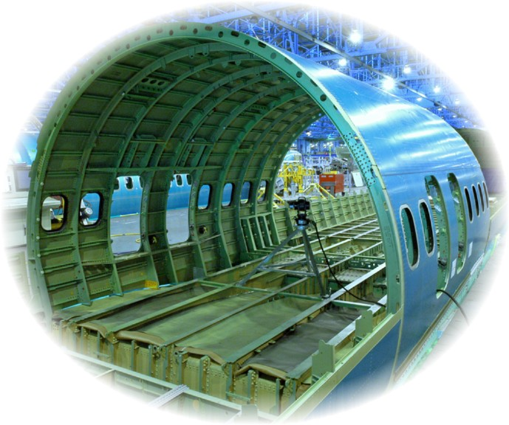
NRK and MGF (Metrology Guided Fabrication)
Flexible tools guided by metrology systems…
instead of rigid tools.
$$$$$$ →
$

Slide 16
NRK und MGF (Metrology Guided Fabrication)
Flexible Werkzeuge geführt durch Metrologie Systeme…
anstatt starrer Werkzeuge
€€€€€ →
€

Slide 17
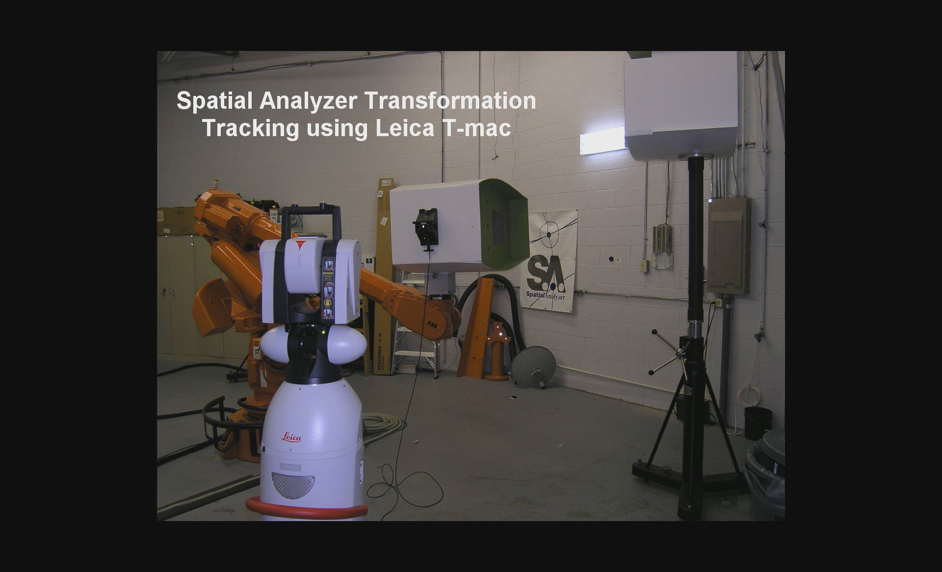
Metrology Guided Fabrication Application

Slide 18























SpatialAnalyzer (SA), in Aerospace

Slide 19


















in communication…
In Transportation…

Slide 20
















In shipbuilding…
In Energy…

Slide 21













In manufacturing…

Slide 22






















In Research and Development…

Slide 23
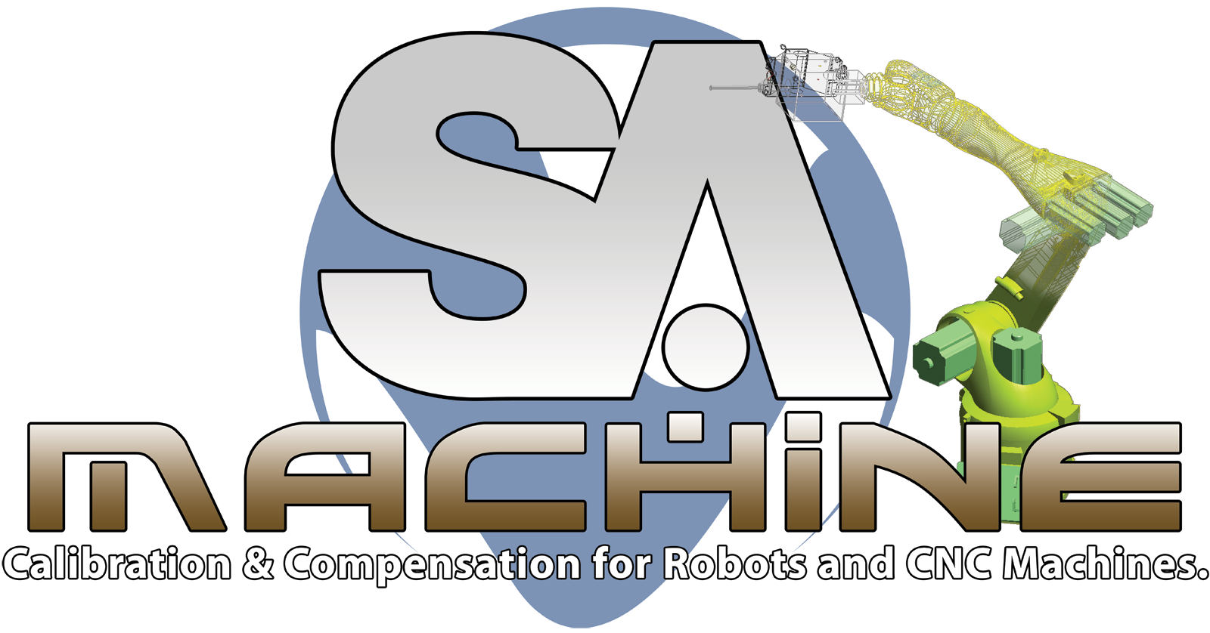

Slide 24
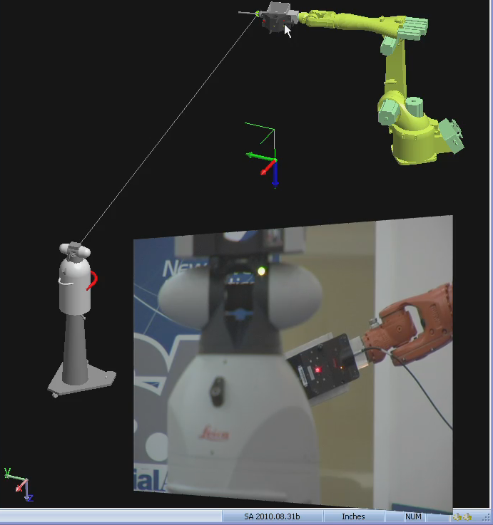
SA Machine
Capabilities:
  Integrates metrology instruments with robots and CNC machines for high-accuracy tool & end effector moves
  Control machines with scripting.
  Command moves in joint & Cartesian space.
  Teach pendant behavior
  Control robot poses using forward or
  inverse kinematics.

Slide 25

SA, tailored for portable CMM arms.

Slide 26
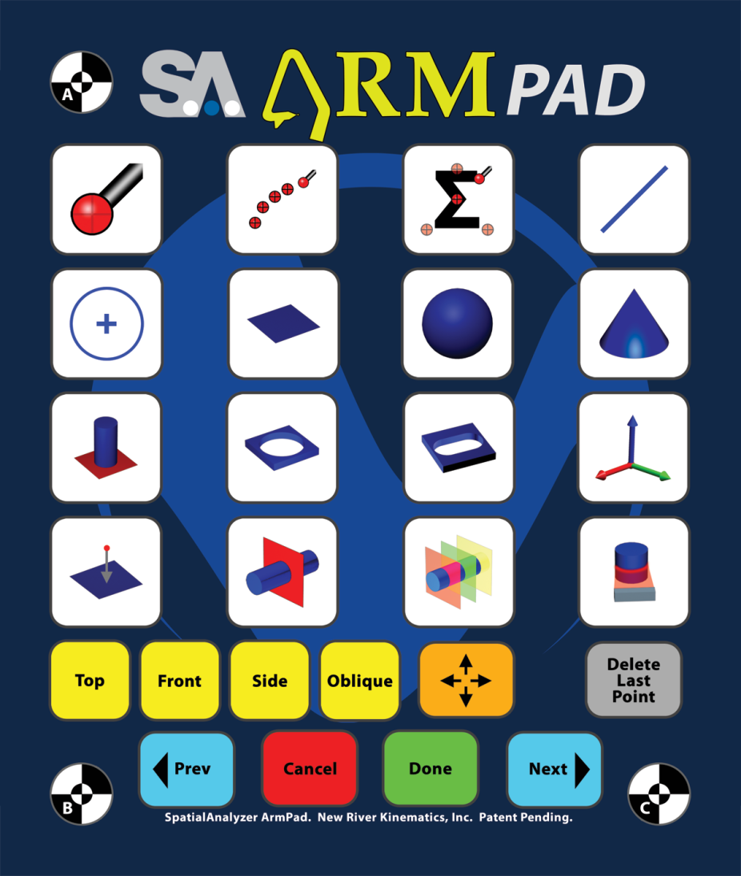
SA Arm
Arm-only version of SA (arm-mounted scanners are
also supported).
Competetive pricing.
Similar to SA Basic, but with GD&T included.
SA ArmPad: a unique method of providing input
to SA
  Available in all SA packages
  Calibrate pad--then tap it with the probe tip
  instead of using the mouse or keyboard.

Slide 27
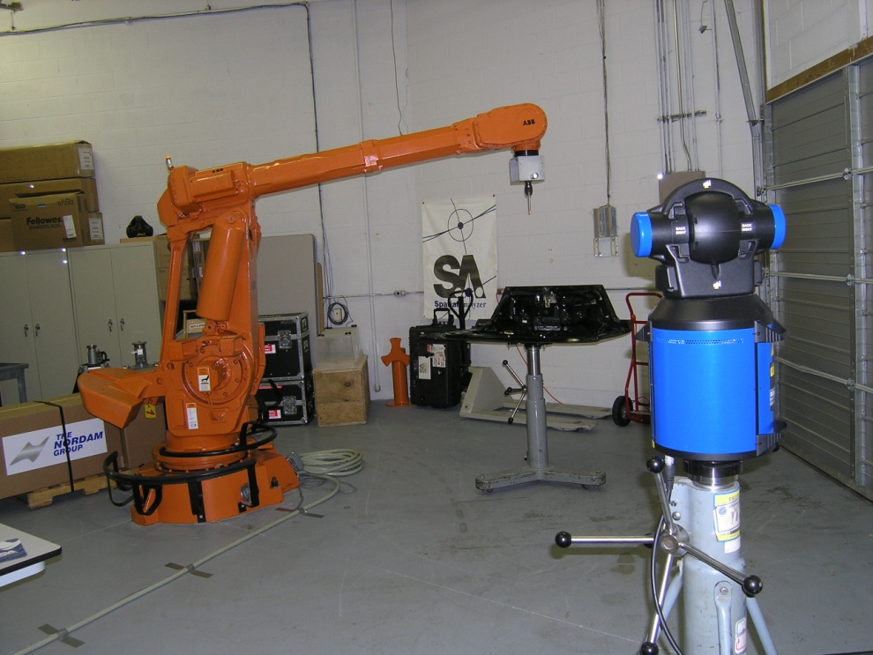
New Robot Interface Added
Interface support for KUKA robots!
Control and calibrate robots using SA
For control use MP commands
  Move Robot to Frame
  Move Robot to Named Destination
ABB robot family Interface

Slide 28
Neue Roboter-Schnittstelle
Schnittstellen-Unterstützung für KUKA Roboter!
Mit SA Roboter kontrollieren und kalibrieren
MP Befehle für die Kontrolle
  Bewege Roboter zum System
  Bewege Roboter zu definiertem Ziel
Schnittstelle zur ABB Roboter Familie

Slide 29
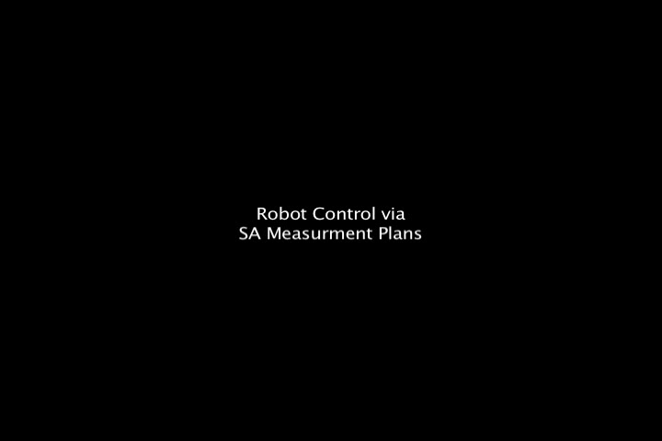
Integrated Robot Interface in SA

Slide 30
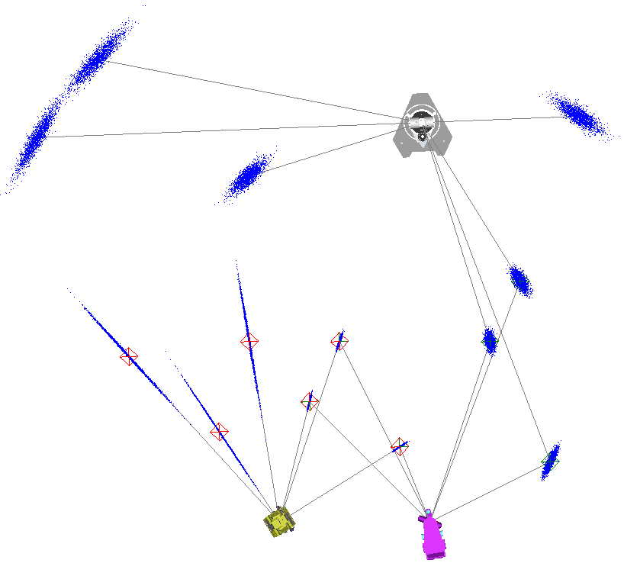
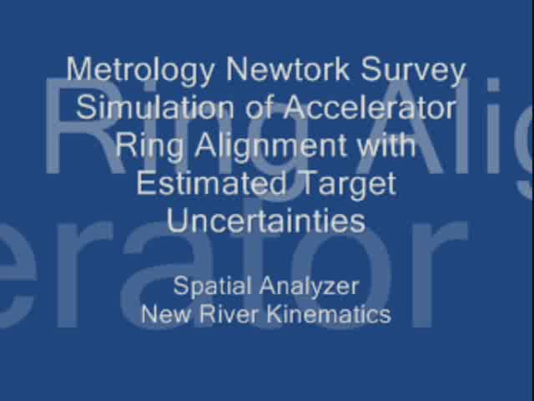
SA Metrology Architecture
True Metrology Architecture
  Measurements are linked to Instruments
  Uses basic measurements (multiple stations) to produce Best Points
Integrates measurements from different measurement technologies
Produce Best Points from Network with USMN
Report – Communicate – Understand Measurement Uncertainty

Slide 31
SA Metrologie Architektur
Echte Metrologie Architektur
  Messungen sind an die Instrumente gebunden
  Nutzt die elementaren Messungen (mehrere Stationen), um die optimalen Punkte zu erzeugen
Integriert Messungen von unterschiedlichen Messtechnologien
Erzeugt die bestmöglichen Netzwerk-Punkte mittels USMN
Protokollieren – Kommunizieren – Verstehen der Messunsicherheiten

Slide 32
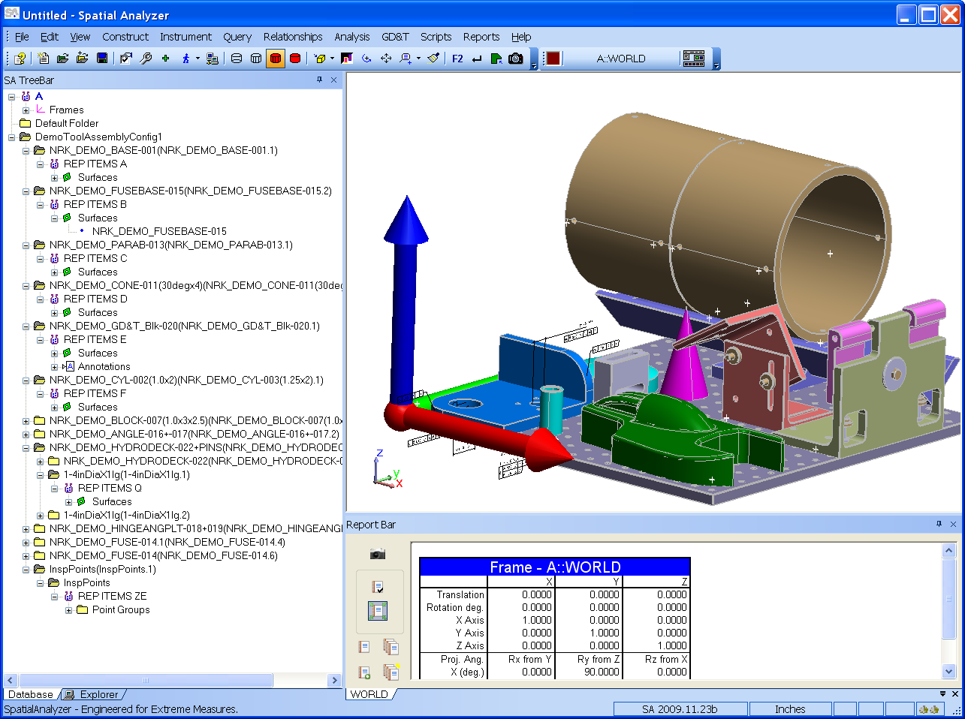
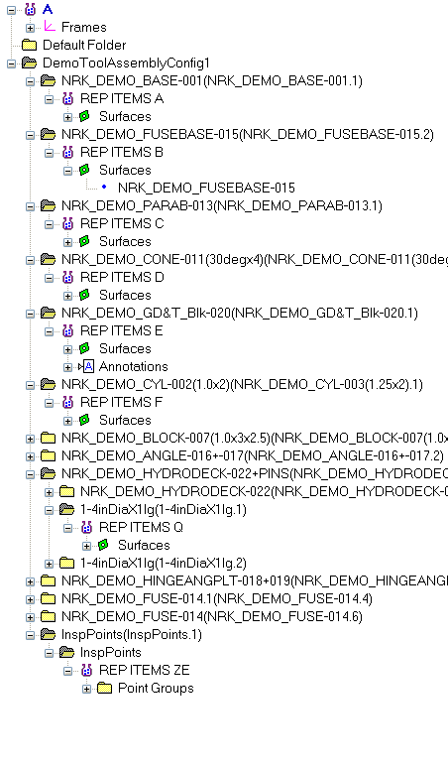
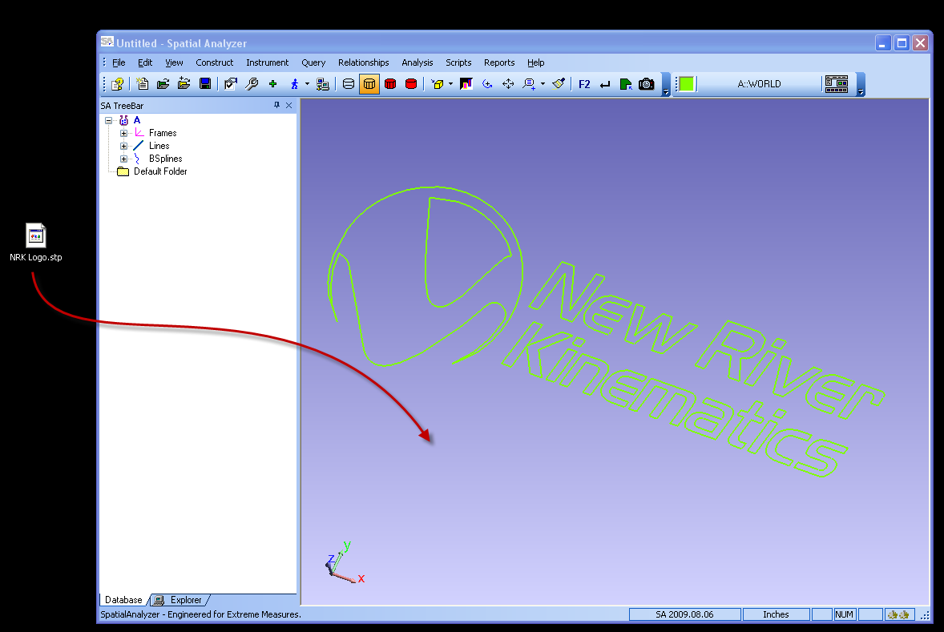
Adobe APEX Direct CAD Import
Support > 20 Formats
  Dassault, Siemens, PTC, Adobe, Autodesk, IGES/STEP + others...
Faster
Models CAD Assemblies directly to SA Folders…
Drag and Drop Import → CAD automatically extracted and organized
Drag and Drop CAD Models
directly into SA

Slide 33
Adobe APEX Direct CAD Import
Unterstützt > 20 Formate
  Dassault, Siemens, PTC, Adobe, Autodesk, IGES/STEP + andere...
Schneller
Modelliert CAD Bauteile direkt in SA Ordner
Drag and Drop Import → die CAD wird automatisch extrahiert und organisiert
Drag and Drop CAD Models
directly into SA

Slide 34

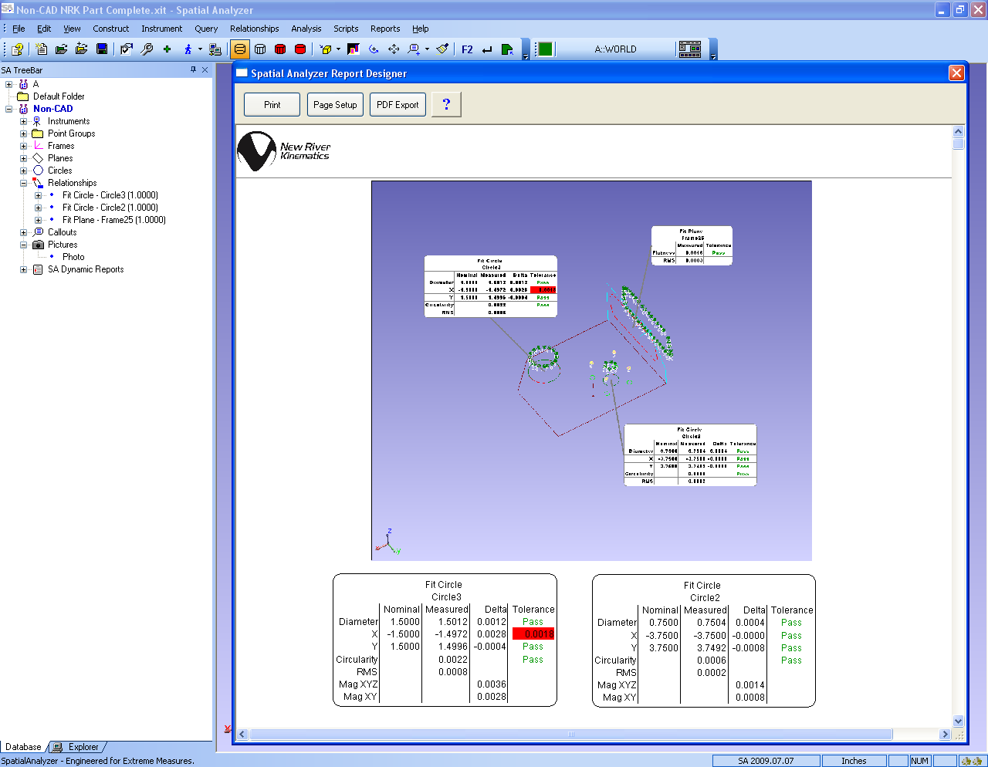
Dynamic Report Designer
Drag and Drop Reports from Treeview
Template Reports
Linked with database
Objects update/change report reflect the changes

Slide 35
Dynamischer Report Designer
Drag and Drop Reporte aus der Baumstruktur
Vorlagen Reporte
Verbunden mit der Datenbasis
Objekt-Änderungen und Aktualisierungen werden in bereits bestehende Reporte übernommen

Slide 36
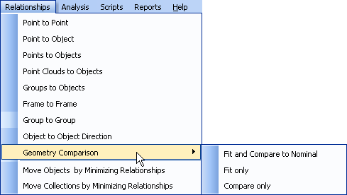
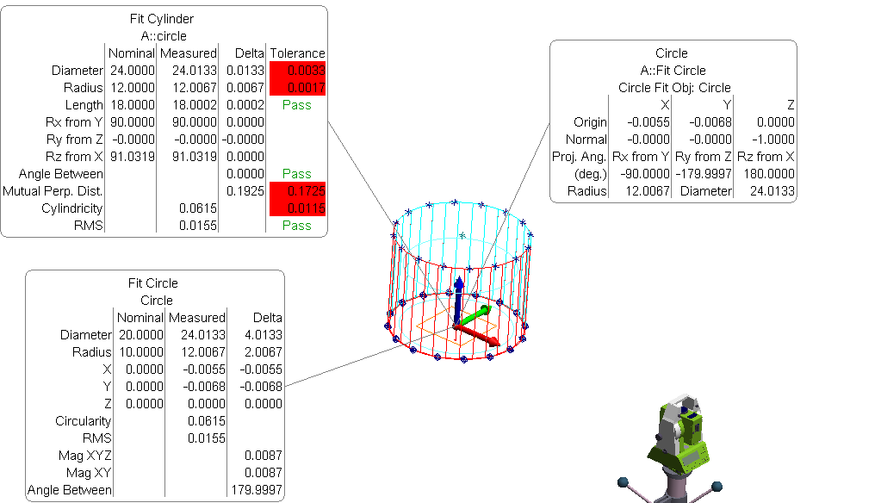
Geometry Comparison Relationships
Fast/Easy Template Process for Automation…
  Clear
  Re-measure
  New Geometry and Reports
Dynamic fitting and comparison of geometry
Types
  Fit and Compare
  Fit Only
  Compare Only

Slide 37
Geometrie Vergleichs-Relationen
Schneller/Einfacher Vorlagen- Prozess für Automationen
  einfach
  nachmessen
  Neue Geometrie und Reporte
Dynamisches Fitten und Vergleich von Geometrien
Typen
  Einpassung und Vergleich
  Nur Einpassung
  Nur Vergleich
Was ist neu in SA

Slide 38
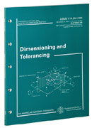
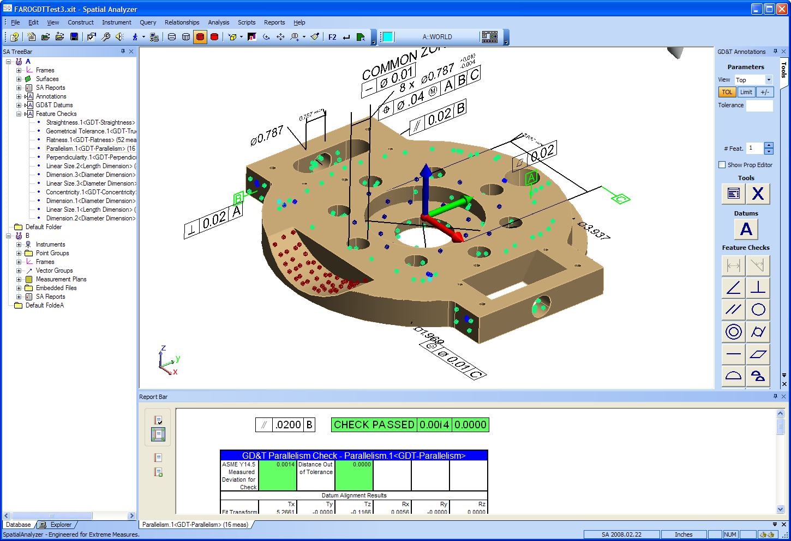
GD&T Datums & Feature Checks
ANSI Y14.5
Direct Import of GD&T from CAD
Integrated GD&T Editor
Annotations define tolerances & dependencies
  Datums
  Feature Checks
Measured data is associated with datum/feature check
Automated Analysis and Report
  Quick Reporting and Report Bar mechanism
ASME Y14.5
Complete Automation …
Fast and Easy to Use ...
Solution → Minimal Training…

Slide 39
GD&T Datums- & Merkmal-Kontrolle
ANSI Y14.5
Direkt Import von GD&T aus CAD
Integrierter GD&T Editor
Notierungen definieren die Toleranzen & Abhängigkeiten
  Datums
  Merkmal Kontrolle
Messdaten sind verbunden mit den Merkmal-Kontrollen
Automatisierte Analyse und Reporte
  Schnelles Reporting und Reportleisten-Mechanismus
ASME Y14.5
Complete Automation …
Fast and Easy to Use ...
Solution → Minimal Training…
Notes:
39

Slide 40
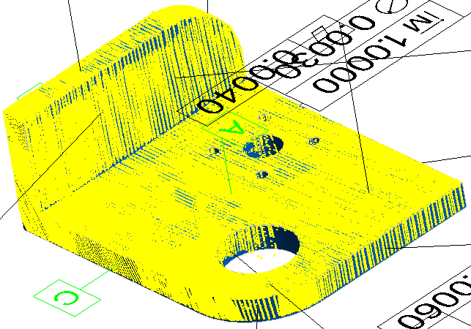
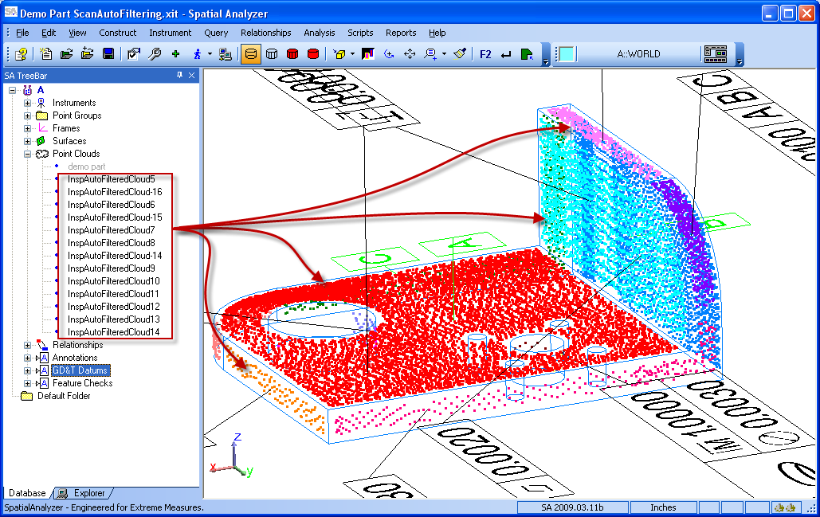
Auto-Filter and Segment Pts/Cloud
Input: 1 Cloud
Output: 13 Clouds matched per feature
Fast → Integrates with GD&T

Slide 41
Auto-Filter und Segment Punktewolke
Eingabe: 1 Punktewolke
Ausgabe: 13 Punktewolken, angepasst je Feature
Schnell → Integriert mit GD&T

Slide 42
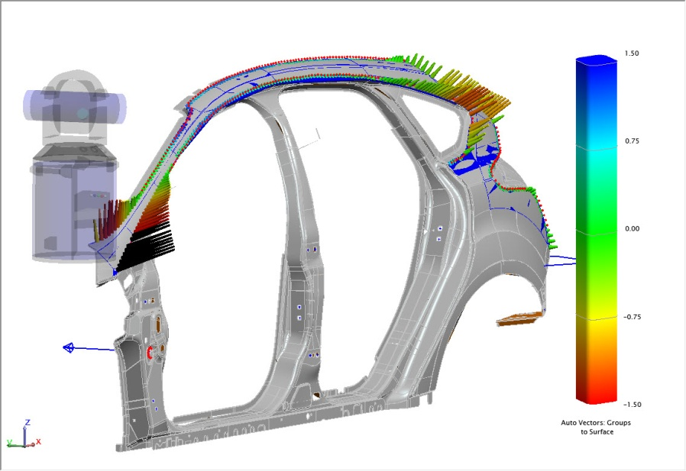
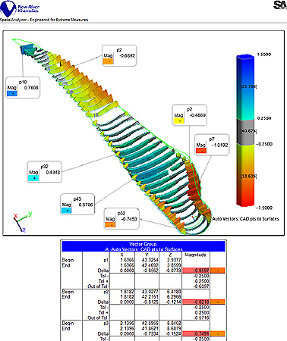
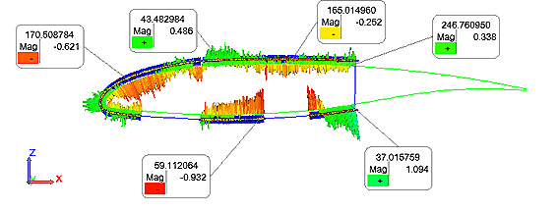
OVERVIEW OF SPATIAL ANALYZER SOFTWARE
« Integrated Reporting »

Slide 43
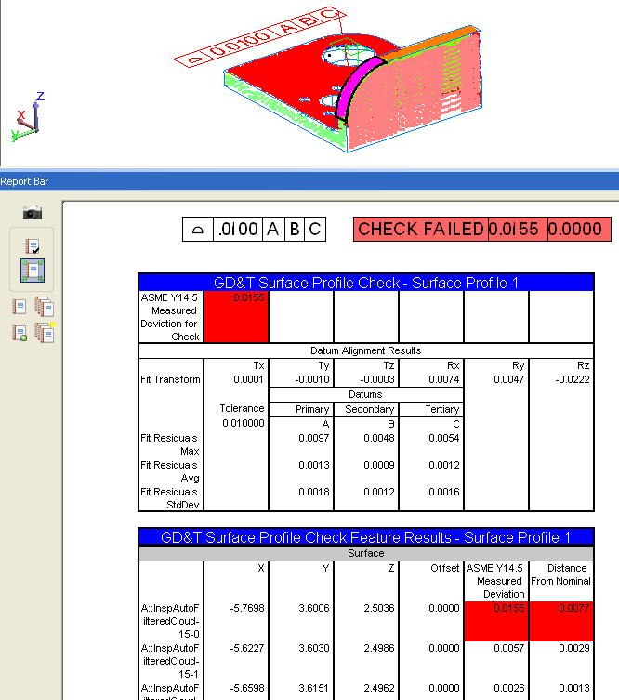
GD&T Measure/Analysis/Report
Measurements exist → feature check is evaluated
Alignment residuals
Updated with each measured point
Pass or Fail status shown immediately
  Go/NoGo

Slide 44
GD&T Messen/Analyse/Report
Messungen existieren → Merkmal-Check wird berechnet
Ausrichtungs-Residuals
Wird mit jedem gemessenen Punkt aktualisiert
Sofortiger Anzeigestatus über Abnahme oder Scheitern
  Go/NoGo

Slide 45
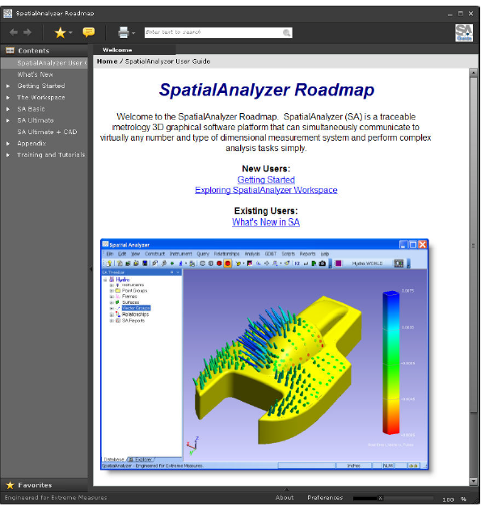
SA Roadmap…
New SA Documentation
Roadmap is a stand alone application
Updated via the web
Updates with every release of SA
Download SA Roadmap with Master Installer

Slide 46
SA Roadmap…
Neue SA Dokumentation
Die Roadmap ist eine eigenständige Anwendung
Aktualisierung über Internet
Aktualisierung mit jeder neuen SA Version
SA Roadmap Download mit dem Master Installer
Was ist neu in SA

Slide 47
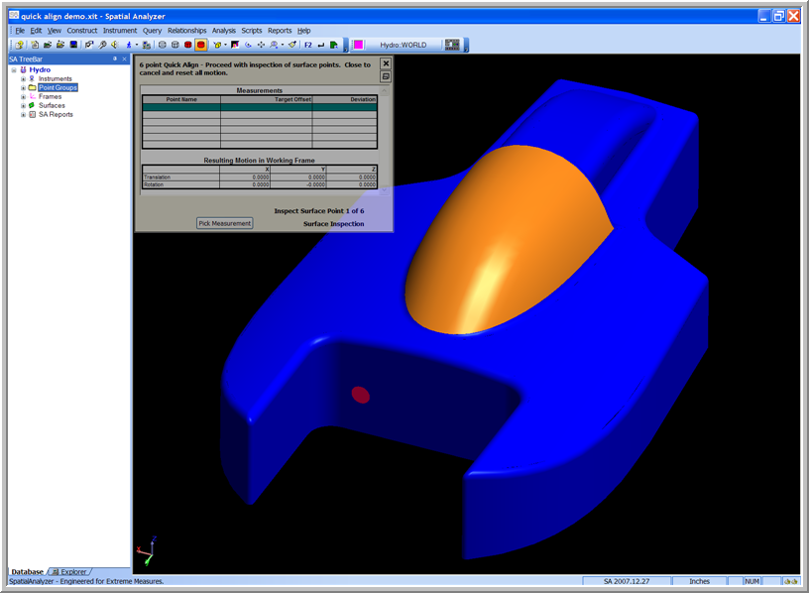
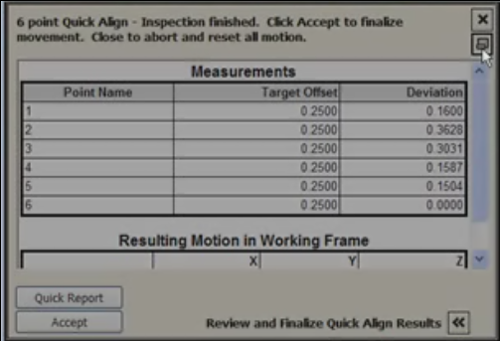
SA Quick Align to CAD
Quick Align guides user to each measurement location
As measurements are made instrument location is updated
N-Pt Quick Align Support
Quick Report of Solution
SA Event records stats

Slide 48
SA Schnell-Ausrichtung gegen CAD
Schnell-Ausrichtung führt den Nutzer zu jedem zu messenden Punkt
Während der Messung wird die Instrumenten-Position aktualisiert
N-Pt Schnell-Ausrichtung
Schnell-Report der Lösung
SA Ereignisse speichern die Statistiken

Slide 49
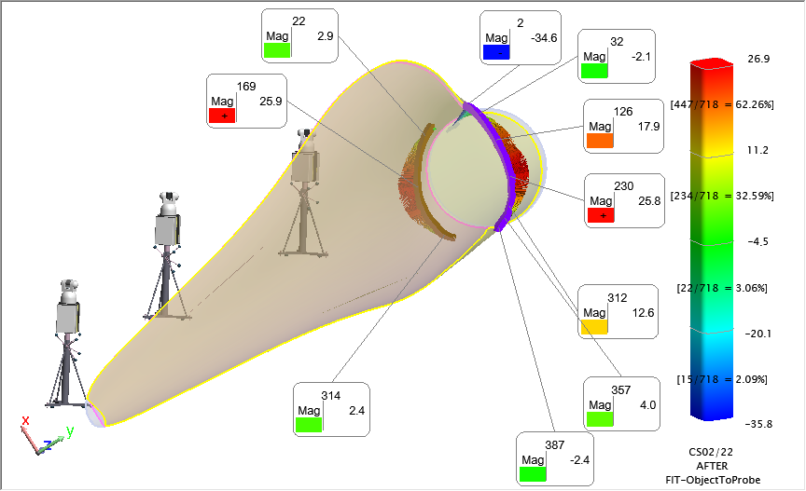
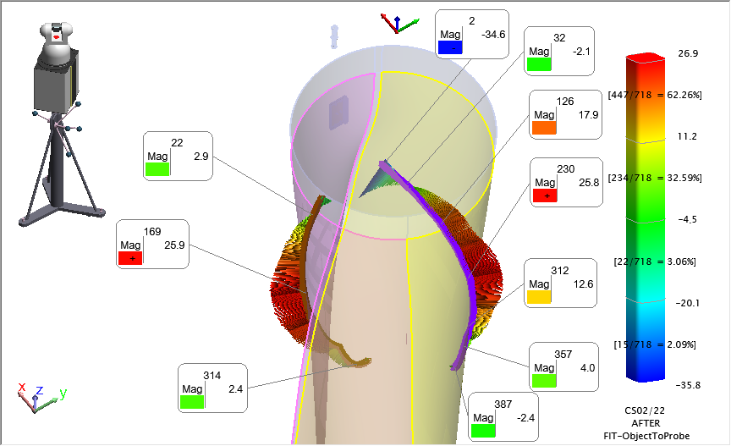
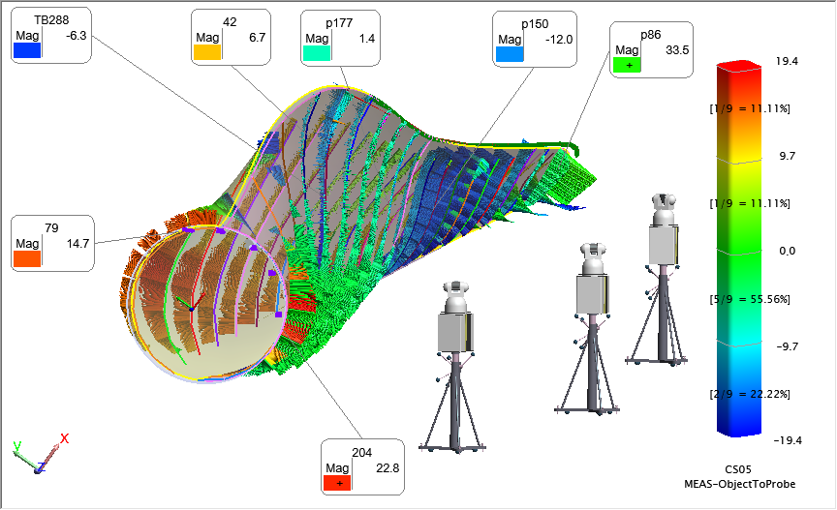
Surface Translucency Control

Slide 50

SA Quick Align to CAD

Slide 51
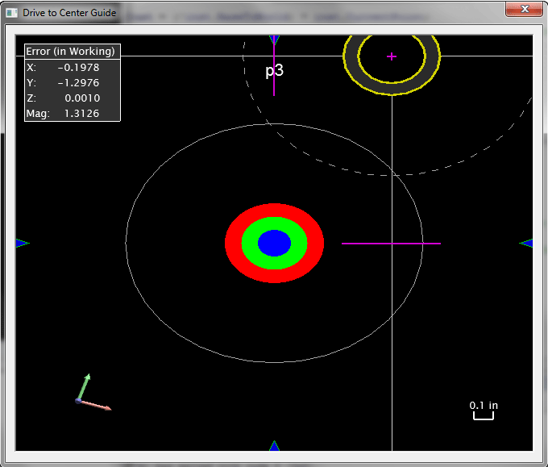
Graphical Guide
New graphical guide window aids in guiding the user to goal point or vector
Instrument > Automatic Measurement > Auto-Correspond with Proximity Trigger commands (point and vector)

Slide 52
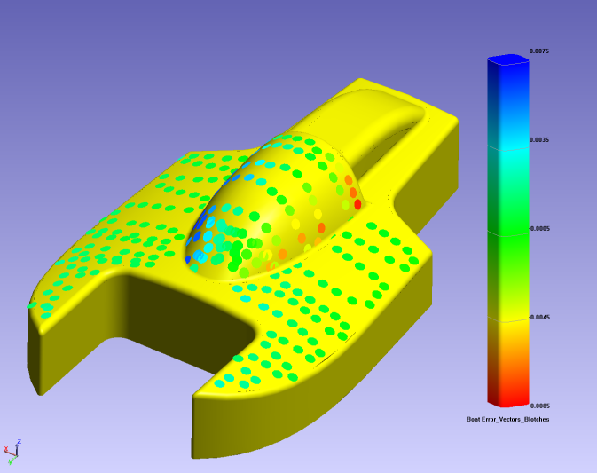
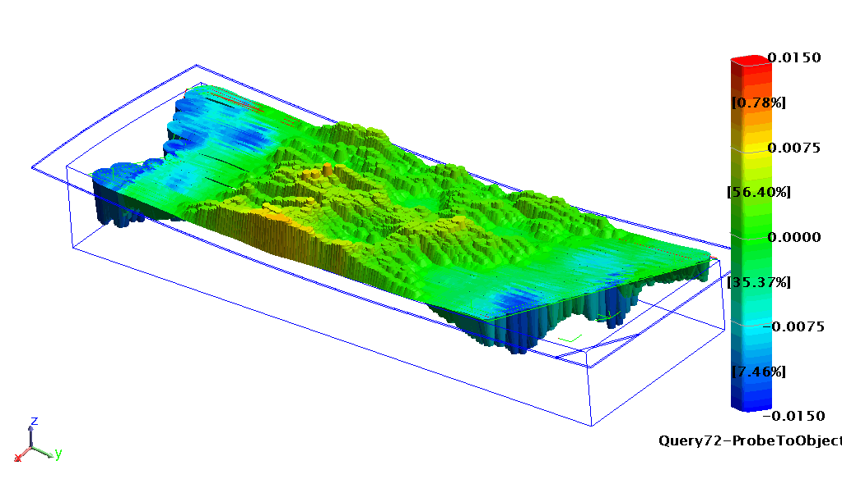
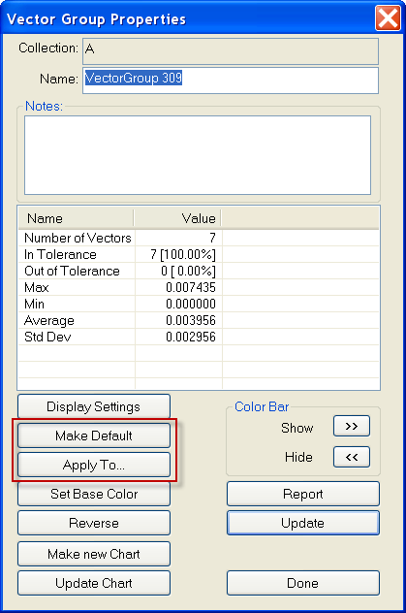
New Colorization Controls
Tubes
Round Blotches
Apply Settings to All Vector Groups

Slide 53
Neue Farbgebungs-Steuerung
Röhren
Runde Farbkleckse
Einstellungen für alle Vektor Gruppen übernehmen

Slide 54
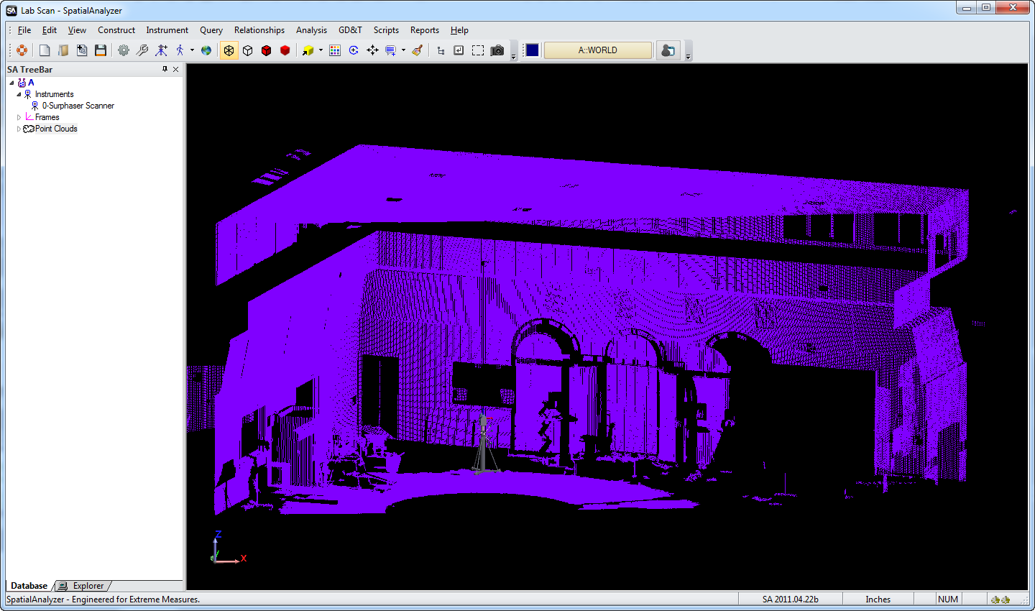
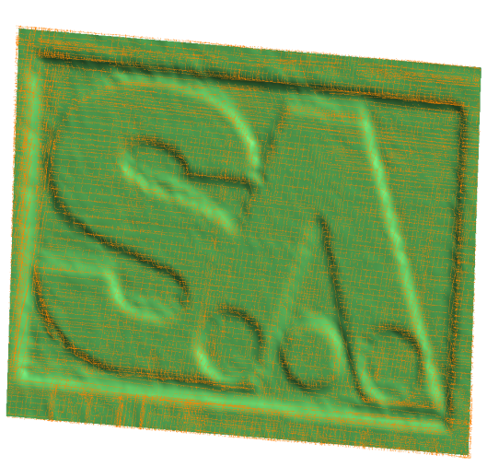
What can you do with Point Clouds in SA?
Data Acquisition
Compare to CAD
Fit Geometry
GD&T Inspections
Sphere Extraction
Polygonized Meshes

Slide 55
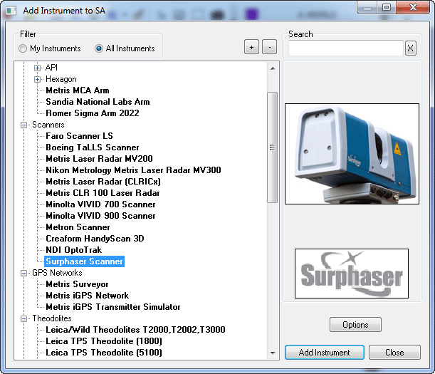
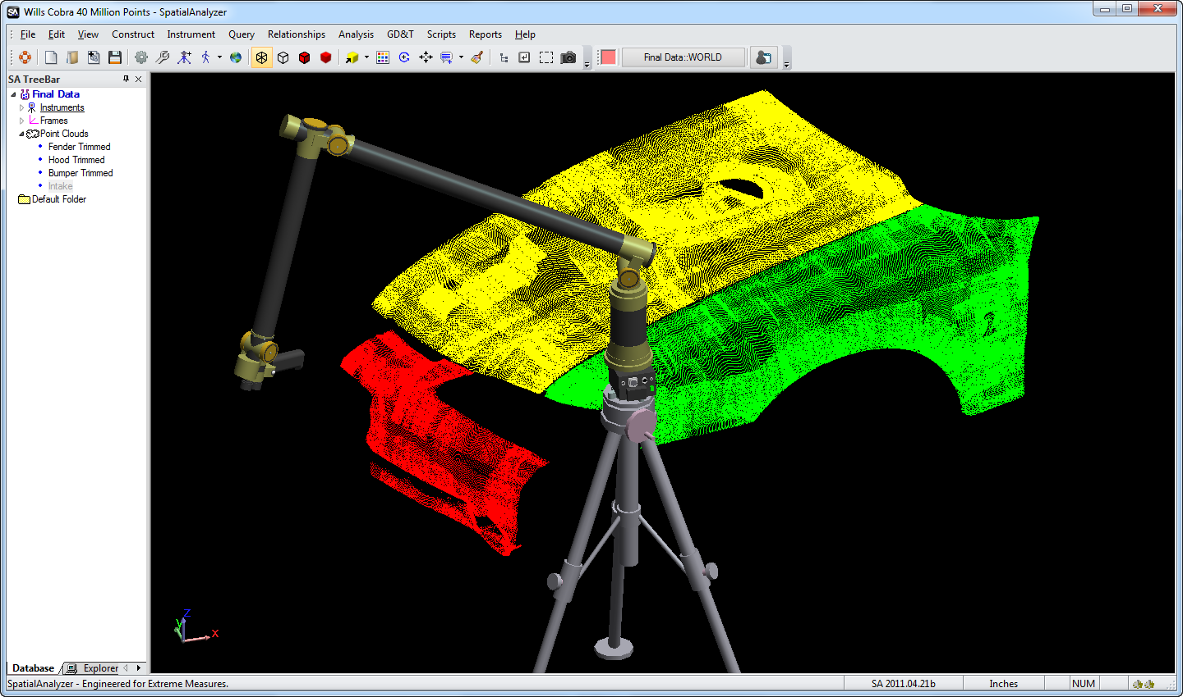
Data Acquisition
Supporting many Scanning devices ranging from Arm Scanner to Large Volume Scanners
SA’s data Acquisition rates are extremely fast. Communicates with line scanners sending 500,000 points/sec
40 million points

Slide 56
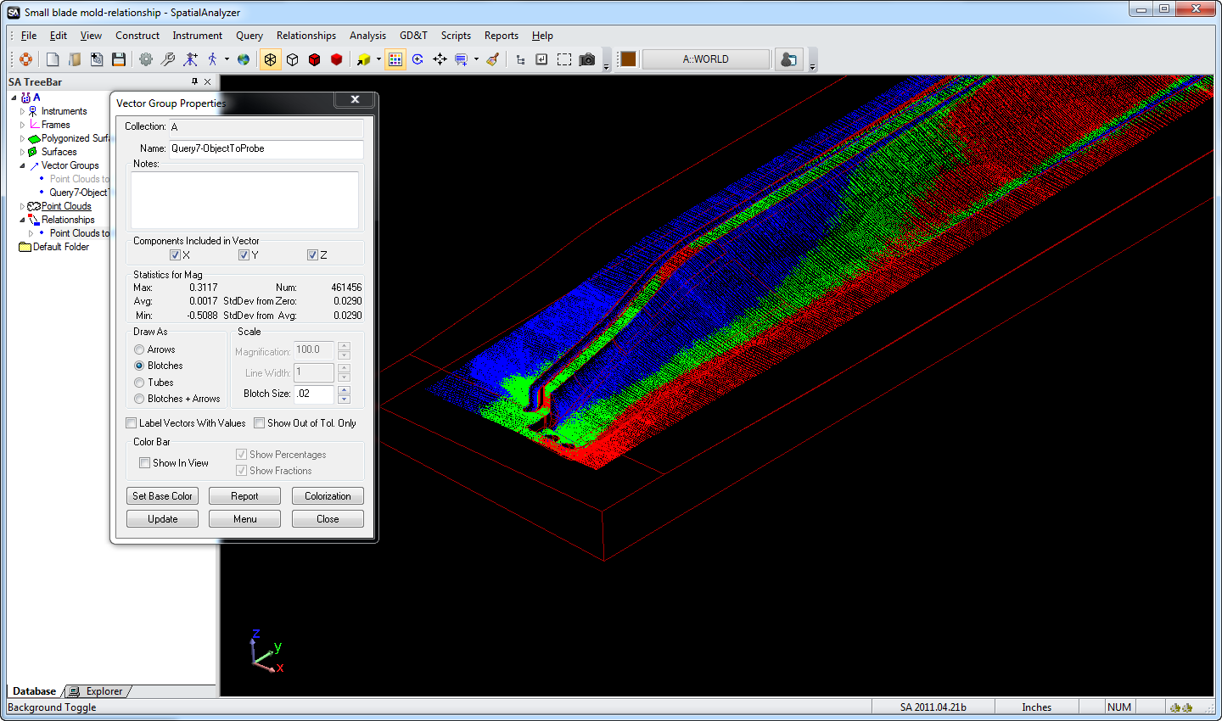
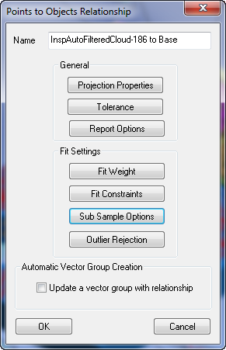

Comparing Point Clouds to CAD/Objects
Use Query and Relationships for comparison to CAD and/or SA Objects
Tools available for sub-sampling and cleaning data.

Slide 57


GD&T Inspection with Point Clouds
Quickly scan and inspect to GD&T requirements. Algorithms filter data to required surfaces and perform analysis

Slide 58

Geometry Fitting
Fit Geometry to large amounts of data quickly
Great for fitting complex geometries like Paraboloids.

Slide 59


Sphere Extraction
Automatically detect and extract spheres and center points from point clouds. This allows a monument system or common points to be extracted quickly and easily from scan data

Slide 60


Polygonized Mesh
Generate a Polygonized Mesh from selected point clouds or points.

Slide 61


Cross-Section Acquisition Mode
Cartesian and Cylindrical Cross Section Acquisition
Auto-Interpolate to Cut Plane
Repeatable Data
Reverse Design

Slide 62
Querschnitt-Erfassungs-Modus
kartesische und zylindrische Querschnitt-Erfassung
Auto-Interpolation zur Schnittebene
Reproduzierbare Daten
Reverse Design

Slide 63


Simple Frame Construction Wizards…
New Frame construction command for easy frame construction with real time view
Change any input and the new frame changes immediately

Slide 64

Geometry Fit Enhancements
Real-time updates as you adjust settings
Supports cloud points
MUCH faster fitting >> 90% faster
Fit multiple geometries quickly, one after another
Simpler, easier-to-understand interface

Slide 65













New Instrument Interfaces
Neue Schnittstellen

Slide 66


SA – SDK Automation Engine
SA SDK for developing custom Metrology Automation Solutions
C++, VB, Java… interface to Measurement Plan functionality
Comprehensive Control of Measurement Process
Ease Code Generation to Copy and Paste Code from MP Environment
Big Button Solutions

Slide 67
SA – SDK Automatisierung
SA SDK zur Entwicklung von kundeneigenen Metrologie- Automatisierungs-Lösungen
C++, VB, Java… Schnittstelle zur MP Funktionalität
Umfangreiche Kontrolle von Messprozessen
Einfache Code Generierung mittels Copy und Paste aus der MP Umgebung
„Big Button“ Lösungen

Slide 68
Thank you very much.
Vielen Dank.
Merci beaucoup.
Muchas Gracias.
Obrigado muito. спасибо Большое.
谢谢
どうもありがとうございました

